Slide 1

Datum aktivnosti radionice: 22.11.2019. Treneri: Robert Vodopić
Lokacija radionice: Hotel Korana-Srakovčić Sanja Belobaba
WP T3.2.4 Radionica B – Radionica za tehničko osoblje
BhENEFIT - graditeljska baština, računalni sustav održivog upravljanja povijesnim urbanim
područjima

Slide 2

AGENDA
Općenito o
projektu BhENEFIT
Ciljevi radionice
Terminologija projekta
„Strategija upravljanja povijesno izgrađenim područjima (HBA) središnje EU”
GIS i
BIM modeli

Slide 3


OPĆENITO O PROJEKTU
Naziv projekta: BhENEFIT - BUILT HERITAGE, ENERGY AND ENVIRONMENTAL-FRIENDLY INTEGRATED TOOLS FOR SUSTAINABLE MANAGEMENT OF HISTORIC URBAN AREAS
Prioritet 3 – Suradnja vezana na prirodne i kulturne resurse za održivi rast u središnjoj Europi, INTERREG Central Europe 2014-2020
CILJ– Poboljšanje kapaciteta za održivo korištenje kulturne
baštine i resursa
Izgrađena baština, energetski i ekološki prihvatljivi alati za održivo upravljanje povijesnim urbanim područjima

Slide 4
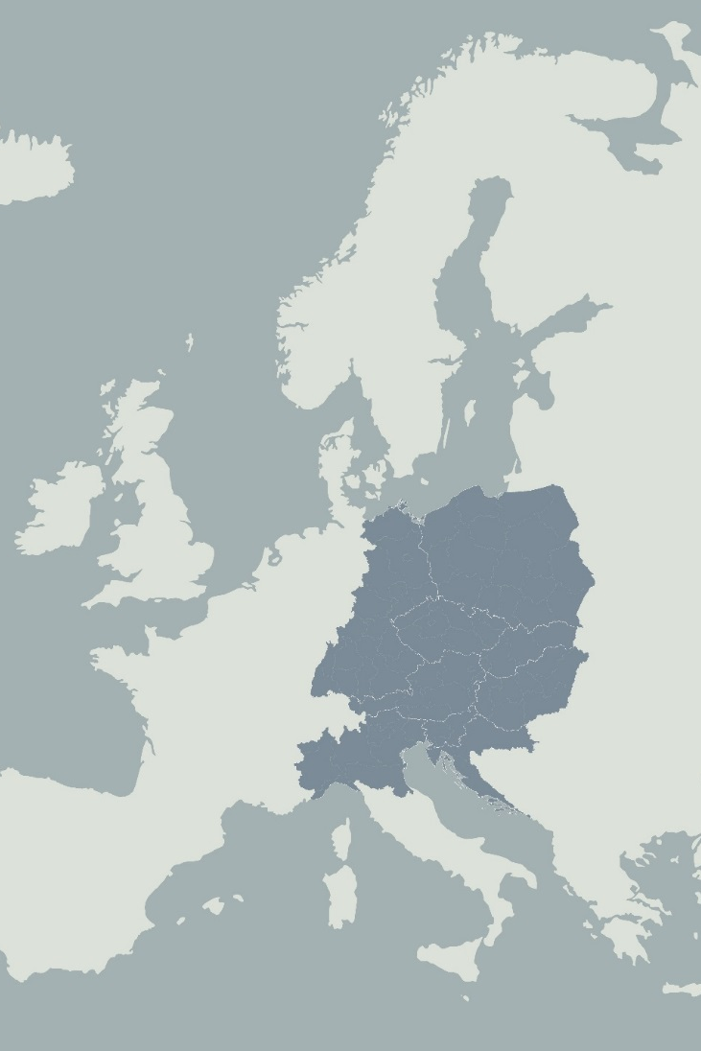




BhENEFIT
12 partnera
1 pridruženi partner
7 zemalja
33 mjeseca provedbe (01.06.2017. – 29.02.2020.)

Slide 5
Partneri na projektu
Grad Mantova (Italija)
Grad Poprad (Slovačka) – izašli iz projekta
Grad Karlovac (Hrvatska)
Udruga općina za regionalni razvoj - Szabolcs 05
(Mađarska)
Idrijsko-Cerkljanska razvojna agencija (Slovenija)
Regija Emilia Romagna (Italija)
Slovački tehnološki fakultet u Bratislavi, SPECTRA Centar
izvrsnosti EU (Slovačka)
Urbanistički institut Republike Slovenije (Slovenija)
Sveučilište o prirodnim resursima i znanosti, Beč (Austrija)
Regionalna energetska agencija Sjeverozapadne Hrvatske
(Hrvatska)
Zaklada za europske inicijative Istočne Mađarske
(Mađarska)
IURS – Institut za održivi razvoj naselja (Češka)
Politecnica - konzultantsko inženjerska tvrtka (Italija)
Pridruženi partner:
Hrvatski savjet za zelenu gradnju (Hrvatska)

Slide 6
4 GLAVNA CILJA
Izgrađena baština, energetski i ekološki prihvatljivi alati za održivo upravljanje povijesnim urbanim područjima
Unaprijediti i promicati integrirani pristup održivom upravljanju povijesno izgrađenim područjima (HBA), temeljenog na praćenju interakcija između očuvanja kulturnih vrijednosti i razvoja okoliša kao glavne strategije upravljanja složenosti, učinkovitosti i smanjenja sukoba;
Definirati zajedničko razumijevanje i pristup upravljanju HBA-om, kao temelja za poboljšanje upravljanja, tehničkih alata i kapaciteta te uključivanje zajednice;
Poboljšati učinkovitost procesa donošenja odluka i procesa upravljanja povezanim s HBA-om, kao što su praćenje i evaluacija, prevencija rizika, održivost okoliša, očuvanje, ponovna upotreba;
Poboljšati znanje donositelja odluka, stručnjaka i sudjelovanje zajednice u upravljanju HBA aktiviranjem lokalnih skupina za podršku.

Slide 7
SPECIFIČNI CILJEVI
Izgrađena baština, energetski i ekološki prihvatljivi alati za održivo upravljanje povijesnim urbanim područjima
Podrška integraciji u upravljanju kulturnom baštinom, upravnim postupcima u praksi(LOKALNE AkCIJSKE GRUPE)
> NOVI PRISTUP / NOVE METODE
Unapređenje integriranog praćenja i planiranja HBA uzimajući u obzir autentičnost / očuvanje identiteta i održivost
> NOVI POTREBE / NOVI ALATI
Poboljšanje uključivanja novih dionika i njihovih kompetencija
> NOVI DIONICI / NOVE VJEŠTINE

Slide 8




AKTIVNOSTI
6 pilot aktivnosti
14 treninga
1 komunikacijska strategija
6 izvještaja

Slide 9
PRORAČUN projekta
1.850.795,95 Eura
1.532,645,81 Eura ERDF grant

Slide 10
PRORAČUN – UDIO GRADA KARLOVCA
130.242,60 Eura
110.706,21 Eura ERDF grant

Slide 11
REALIZIRANE AKTIVNOSTI
1 PILOT AKTIVNOST – IZRAĐEN BIM MODEL ZGRADE GRADSKE
UPRAVE
3 ODRŽANA SASTANKA LSG-a (local support group) s ciljem pomoći kod izrade ZAJEDNIČKE STRATEGIJE
1 IZRAĐENA ZAJEDNIČKA STRATEGIJA INTEGRIRANOG SUSTAVA UPRAVLJANJA POVIJESNO IZGRAĐENIM PODRUČJIMA U SREDNJOJ EUROPI
4 PREDANA I ODOBRENA IZVJEŠTAJA

Slide 12

ciljevi RADIONICe
razviti svijest o Strategiji upravljanja povijesno zaštićenim područjima
razviti svijest o potencijalu Strategije povijesno zaštićenih područja u planiranju i upravljanju održivim razvojem istih
razviti znanje o zajedničkim međunarodnim institucionalnim okvirima uprave povijesno zaštićenih područja
razviti svijest o potencijalu korištenja GIS i BIM aplikacije
posredovati primjere najbolje prakse

Slide 13
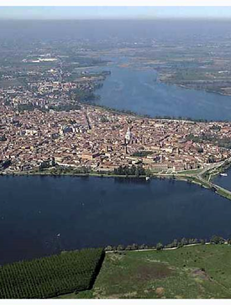
Uvod u projekt – analiza sustava upravljanja pip:
GLAVNA ZAJEDNIČKA UPRAVLJAČKA NAČELA
1. Povijesno izgrađena područja su naš identitet
2. Povijesno izgrađena područja očuvana su
centraliziranim propisanim smjernicama
3. Povijesno izgrađenim područjima upravlja se
"integriranim pristupom"
4. Baština je poluga za lokalni razvoj
5. Izgrađena baština i krajolik su dodatna
komplementarna dobra

Slide 14
Ideja povijesno izgrađenih područja
Povijesno izgrađena područja su rezultat stoljetnog procesa evolucije, procesa koji je dijelom diktiran prirodnim promjenama, ali mnogo direktnije i očiglednije ljudskim naporom, dodavanjem, prilagođavanjem i nadomještanjem te je zato snažan izraz kulture i povijest koji pokazuje kako se društvo razvijalo, dok današnji oblik PIP-a pruža fokus oko kojeg zajednice definiraju svoj identitet.
U povijesno izgrađenim područjima morfologija naselja, dizajnirana struktura mjesta, odnosi između različitih komponenti važniji su i značajniji od pojedinih spomenika, budući su oni često vizualno privlačniji i intelektualno više zadovoljavajući jer nam omogućuju da shvatimo odnose između prošlih aktivnosti ili struktura prošlih društava.

Slide 15
Uvod i terminologija projekta
Potrebno je razjasniti nekoliko ključnih pojmova za bolje razumijevanje načela, radnji i ključnih riječi u vezi sa zaštitom PIP s glavnim ciljem da se provedu strategije za održivije upravljanje i razvije zajednička strategija integriranog PIP-a.
PIP - povijesno izgrađena okolina, ograničena na dio urbanog područja ili proširena na neprirodni, dizajnirani krajolik (oblikovan složenim ljudskim silama koje djeluju na prirodno okruženje), koju čine bezbrojni jedinstveni i međusobno povezani ljudski izgrađeni elementi (zgrade, infrastruktura, ulice, kanali, tvornice itd.) koji govore određenu priču i identitet mjesta.
Iako svaka zemlja uključena u BhENEFIT dijeli definiciju PIP, niti jedan nacionalni normativni izvještaj ne opisuje ovo posebno pitanje koje bi se moglo smatrati sjecištem urbanog planiranja i zaštite kulturne baštine. Međutim, u različitim nacionalnim zakonima ipak se radi o sličnim pojmovima.
Startegija - može se smatrati planom djelovanja, namijenjenom postizanju dugoročnog ili sveukupnog cilja. Za projekt BhENEFIT, pojam strategija predstavlja jedan od glavnih rezultata projekta (izrada zajedničke strategije za održivo upravljanje PIP-om), usredotočena na pitanja upravljanja koja prikuplja prijedloge i savjete koje su razvili partneri radi poboljšanja efikasnijeg i održivijeg upravljanja PIP-ima.

Slide 16
Uvod i terminologija projekta
Upravljanje i rukovođenje - granica između upravljanja i rukovođenja PIP-em je suptilna, ali jasna. Ukratko, možemo reći da se upravljanje odnosi na postupak odlučivanja, dok rukovođenje na izvršni postupak. Upravljanje postavlja opće ciljeve; rukovođenje specifične ciljeve i izvedivost. Upravljanje je općenitiji izraz koji uključuje nekoliko aspekata koji se tiču složenosti integriranog pristupa; Rukovođenje se odnosi na smjernice i kako nešto možemo učiniti.
Održivo upravljanje PIP-ima - održivi razvoj i, shodno tome, održivo upravljanje globalni je cilj, za čije ostvarenje je potrebna dugoročna strategija koja usklađuje politike za ekonomski, socijalni i ekološki održiv razvoj PIP-a.
Održivo upravljanje - predstavlja specifičnu kvalitetu upravljanja, čija je jedna od vodećih funkcija zaštita održivosti upravljanih objekata (procesa, fizičkih objekata, zajednica itd.). Ova je funkcija integracijska funkcija preko ostalih rukovodećih funkcija, npr. koordinacija, optimizacija procesa, minimiziranje potrošnje resursa, maksimiziranje koristi ili drugo.
Notes:
Management is a step after Governance and it concerns the day-to-day operation of the program within the context of the strategies, policies, processes, and procedures that have been established by the governing body. Whereas governance is concerned with “doing the right thing,” management is concerned with “doing things right

Slide 17
Uvod i terminologija projekta
Donošenje odluka - kontinuirana je i neophodna komponenta upravljanja bilo kojom organizacijom ili poslovnom aktivnošću, kao i aktivnostima zaštite i valorizacije PIP-ima. Održiva zaštita, ponovna upotreba i upravljanje nisu izvedivi bez sustavnog prikupljanja podataka i registracije koji identificiraju povijest, arhitektonske atribute, stanje očuvanja i moguće izmjene tijekom čitavog životnog vijeka. Osnova je za svaki proces odlučivanja na temelju znanja radi utvrđivanja prioriteta zaštite PIP-a.
Da bi se postigla zajednička strategija za održivo upravljanje i rukovođenje PIP-ima CE-a, razvijen je put koji se sastoji od analiza, sastanaka, posjeta, ciljanih radionica i obuka. S općom definicijom, strategija se može smatrati akcijskim planom osmišljenim za postizanje dugoročnog ili općeg cilja. Uprava i dionici PIP-a trebaju kontinuirano poboljšavati i nadograđivati ​​znanje i vještine kako bi mogli razviti i izvršiti provedbu održivih integriranih strategija PIP-a koje odgovaraju na brojne izazove s kojima su suočeni.

Slide 18
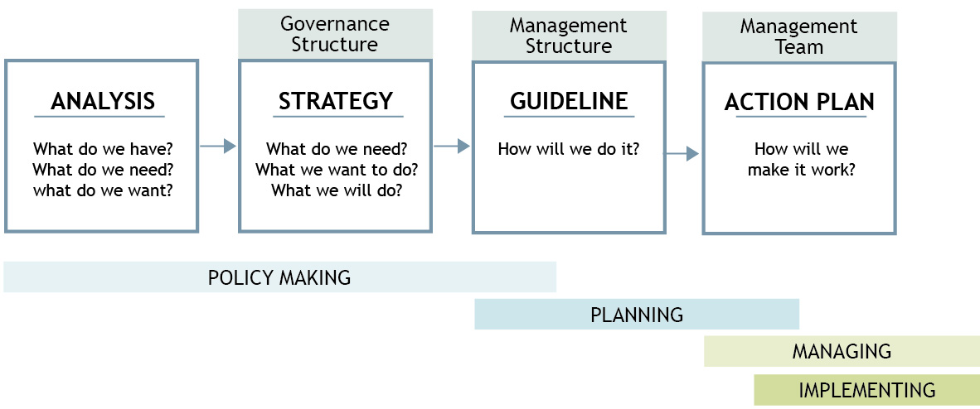
Uvod u strategiju
Struktura upravljanja
Struktura rukovođenja
Upravljački tim
ANALIZA
Što imamo?
Što trebamo?
Što želimo?
STRATEGIJA
Što trebamo napraviti?
Što želimo napraviti?
Što ćemo učiniti?
SMJERNICE
Kako ćemo to napraviti?
Kako možemo nastaviti?
AKCIJSKI PLAN
Tko? Kada? Kako ćemo uspjeti? Koju vrstu resursa možemo aktivirati?
DONOŠENJE POLITIKA
PLANIRANJE
UPRAVLJANJE
PROVEDBA
Grafički i shematski prikaz različitih koraka strategije i procesa
upravljanja

Slide 19


„StrategijA upravljanja Povijesno izgrađenim područjem (HBA) središnje EU”
…zajedničku okvirnu strategiju za održivo upravljanje povijesno izgrađenih područja, zajednički su tijekom projekta BhENEFIT izradili PP sa područja Srednje Europe
3 dijela:
» postavlja temelje davanjem metodološkog predgovora kako bi se bolje razumjela
terminologija, kontekst i opći ciljevi relevantni za Srednju Europu u skladu s
ciljevima BhENEFIT projekta
» analizira procese upravljanja i rukovođenja kulturnim dobrom, uključujući prostorno
planiranje i donosi zaključke o mogućim propisima za povijesno izgrađena područja
» fokus na upravljanje povijesno izgrađenim područjima

Slide 20
„StrategijA upravljanja Povijesno izgrađenim područjem (HBA) središnje EU”
GLAVNI CILJ:
Postići zajedničku okvirnu strategiju za održivo upravljanje i rukovođenje PIP-ovima SE.
3 glavna cilja kao temelj fokusa strategije:
* načelo partnerstva,
* objedinjavanje i optimizacija resursa te
* usvajanje mehanizama kompromisa.
IZAZOVI: treći dio strategije usmjeren je na izazove upravljanja PIP-om,
ciljevima i potencijalnim aktivnostima u rješavanju zajedničkih
problema.
Različiti pristupi i smjernice koji se mogu primijeniti u Srednjoj Europi mogu biti široki, ali moraju početi od zajedničkog temelja pozivajući na održiv razvoj PIP-a.

Slide 21
1. DIO: STRATEGIJA SUSTAVA UPRAVLJANJA PIP-ovima:
METODOLOŠKI PREDGOVOR
RUKOVOĐENJE PIP-ovima: STRATEGIJA PRILAGODBE
Zemlje srednje Europe pokazuju različite pristupe upravljanju kulturnom baštinom (stilski pristup, pristup preinake, očuvanje, rekonstrukcija), ali su usklađene za provedbu strategija za održivo upravljanje i za razvoj zajedničke strategije za integrirano upravljanje PIP-om. Upravljanje PIP-om je sve zahtjevnije i istodobno su očekivani rezultati i ishodi procesa upravljanja sve veći.
Strategija prilagodbe upravljanja PIP-om proizlazi izravno iz uravnoteženog upravljanja i mora biti u stanju usporediti i obuhvatiti različite parametre koji se moraju uzeti u obzir u integriranom, prilagodljivom i holističkom pristupu. Polazeći od uravnoteženog upravljanja možemo definirati neka područja zahvata.

Slide 22
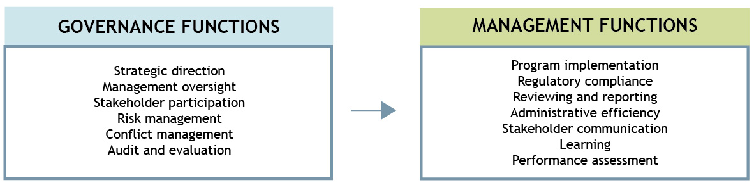
Upravljanje i rukovođenje Pip-ima
Da bismo razumjeli složenost upravljanja i rukovođenja PIP-ima, prvi je korak usvajanje spomenute definicije PIP-a. Kad shvatimo da PIP-a utječu na različite aspekte društva i života, trebalo bi biti očito da je trošenje vremena za izgradnju učinkovitog znanja pravi smjer. Strategija za unapređenje PIP-a mora početi od obrazovanja i svijesti, od informacija (tj. turizma), upravljanja podacima i interoperabilnosti. Odluke o upravljanju i rukovođenju PIP-em, programiranjem i raspodjelom resursa temelje se na učinkovitom teritorijalnom razumijevanju koje pomaže opisati cjelokupni kontekst PIP-a.

Slide 23
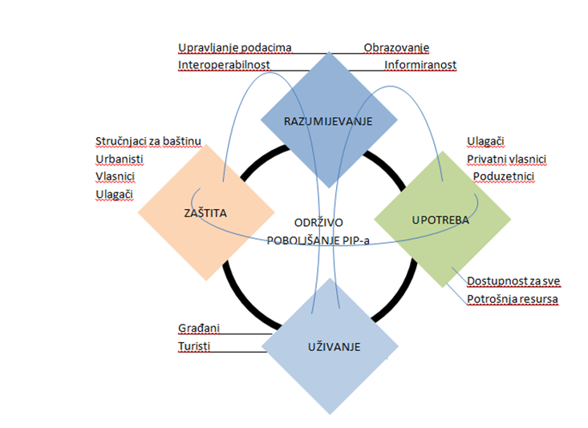
Upravljanje i rukovođenje Pip-ima
Složenost upravljanja i rukovođenja PIP-a

Slide 24
1. DIO: STRATEGIJA SUSTAVA UPRAVLJANJA PIP-ovima: METODOLOŠKI PREDGOVOR
UPRAVLJANJE PIP-ovima: ODRŽAVANJE RAVNOTEŽE
Ne postoji jedini i jedinstveni model upravljanja i rukovođenja PIP-ovima, zbog toga, strategija analizira procese upravljanja i rukovođenja za kulturna dobra i prostorno planiranje, a onda donosi zaključke o PIP-ovima. Kada govorimo o PIP-u, ključna riječ je “ravnoteža“. “Ravnoteža” između različitih područja, s posebnim osvrtom na one čimbenike koji bi mogli igrati ključnu ulogu u određivanju aktivnosti među različitim dionicima je presudna.
Proces upravljanja se kreće prema inkluzivnom i holističkom pristupu, urbanističkom planiranju i očuvanju baštine s ciljem stvaranja jače osnove za održivi razvoj gradova u budućnosti i osiguravanja najbolje moguće uporabe ljudskog staništa i okoliša.

Slide 25
održivost
Odnos između očuvanja PIP-a i održivog upravljanja može se shvatiti na dva načina (kombinacija dva pristupa):
Kao briga za održavanje PIP-a koja se smatra rezultatom sama po sebi, te dio okolišnih / kulturnih resursa koje treba zaštititi i prenijeti budućim generacijama kako bi se zajamčio njihov razvoj (svojstven/suštinski/unutarašnji).
Kao mogući doprinos koji očuvanje PIP-a i PIP-e može dati okolišnoj, društvenoj i
ekonomskoj dimenziji održivog razvoja (instrumentalno).
Nužnost poboljšanja i upravljanja održivosti zgrada PIP-a središnje je europsko pitanje. Kako se PIP-em može učinkovito upravljati i njime koristiti? Kako upravljanje PIP-em može iskoristiti potencijal ekoloških i društvenih inovacija za osiguranje očuvanja i valorizacije?
Potreba je osigurati da se PIP-e zaštiti na dinamičan način kroz učinkovit, sveobuhvatan i održiv sustav upravljanja, ojačan učinkovitom koordinacijom između različitih uključenih dionika.

Slide 26
sudjelovanje
U različitim oblastima, ali posebno u PIP-ima, promiče se participativni pristup upravljanju s obzirom na percepciju baštine kao zajedničkog vlasništva zajednica i čimbenika u osiguravanju održivosti tih zajednica.
Postizanje efikasnijeg sudjelovanja jedan je od glavnih ciljeva predstavnika PIP-a koji trebaju:
* više ima na umu lokalno stanovništvo,
* uspijeti udovoljiti potrebama lokalnog stanovništva,
* oslanjati se na lokalno znanje.
Podaci zemalja CE pokazuju da, u praksi, sustavi upravljanja PIP-ima često ne uključuju lokalno stanovništvo. Čak i kada se sudjelovanje zajednice odvija, razina sudjelovanja u odlučivanju i sposobnost lokalnih stanovnika da se zapravo uključe i daju svoj doprinos često su ograničeni.
Učinkovit participativni pristup koji donosi recipročne koristi kulturnim dobrima i društvu ovisi o razumijevanju:
* tko sudjeluje u procesima donošenja odluka, procjene, planiranja, provedbe i evaluacije
i kako;
* tko doprinosi iskustvom, znanjem i vještinama i kako;
* tko ima koristi u ekonomskom, socio-kulturnom i psihološkom smislu i kako.

Slide 27
Horizotalne i transverzinalne kompetencije
Svaki sektor ima posebne i ključne karakteristike u upravljanju i rukovođenju PIP-a. Neizbježno je stvaranje jaza između sektorskih vještina i uloga; ovaj jaz se može ispuniti samo međusobnom usporedbom i suradnjom. Zato su specifične vještine i kompetencije javnog, javno-privatnog i privatnog sektora jasno prepoznate i analizirane, te su identificirane horizontalne ili transverzalne kompetencije, za čije je provođenje nužan zajednički dijalog i stalna suradnja između uključenih sektora.
Ove kompetencije pripadaju različitim i složenijim područjima, uključujući:
• okoliš: energetska učinkovitost, fenomen gradskih toplinskih otoka, otpad i
voda, zagađenje, mobilnost;
• društvo: usluge i objekti, kulturni život i sadržaji u slobodno vrijeme,
percepcija identiteta, gentrifikacija nasuprot miješanju, pristupačnost,
sigurnost;
• ekonomija: utjecaj turizma, troškovi održavanja, troškovi transformacije.

Slide 28
2.dio: STRATEGIJA UPRAVLJANJA PIP-ovima:
IZJAVA O POLITICI
Razvoj zajedničke strategije za održivo upravljanje i rukovođenje PIP-om u Srednjoj Europi jedan je od krajnjih rezultata projekta BhENEFIT. Da bi se postigao ovaj cilj, razvijen je put koji se sastoji od analiza, sastanaka, posjeta i ciljanih radionica. Tijekom radionica, svaki lokalni partner predstavio je vlastitu analizu sustava lokalne uprave. Polazeći od tri moguća nacrta ciljeva za temu, uspostavljeni su dijalog i rasprava.
Zemlje koje su sudjelovale raspravile su temu u tri različite fokus grupe s tri sljedeća cilja:
Načelo partnerstva;
Objedinjavanje i optimiziranje resursa;
Mehanizam kompromisa.

Slide 29
Načelo partnerstva – uključenost dionika
Uključivanje dionika mora biti usmjereno na cilj i odnosi se na sudjelovanje interesnih skupina (tj. predstavnika lokalnih zajednica, vlasnika, profesionalaca, državnih ili lokalnih vlasti, političara, organizacija civilnog društva i poduzeća, građana) u planiranju ili odlučivanju o PIP-u.
Dionici se mogu definirati kao bilo koja grupa ili pojedinac koji mogu utjecati ili na njih utječe upravljanje PIP-em. Općenito govoreći, mogu se razlikovati četiri glavne interesne skupine:
• dionici koji izravno imaju koristi (korisnici),
• dionici koji osiguravaju sredstva za razvoj,
• dionici na koje negativno utječu (opterećeni),
• dionici koji izravno utječu na ekosustav (usluge) PIP-a (npr. vlasnik zemljišta, upravitelj
resursa);
• dionici koji neizravno utječu na ekosustav (usluge) PIP-a (npr. donositelji odluka, organizacija
civilnog društva).
U PIP-ima dionike možemo podijeliti u dvije glavne kategorije:
dionici po zakonu: institucionalni dionici koje treba uključiti u početak procesa odlučivanja – bitni elementi (javna tijela, općine, vladine institucije, ali i privatni vlasnici, programeri);
2. dodatni dionici: važno je da su uključeni u proces donošenja odluka u različito vrijeme i s
različitim modalitetima (vrlo široka kategorija koja ima vrlo različite karakteristike - NGO,
specijalizirane sektorske agencije)

Slide 30
Okupljanje i optimizacija resursa
Da bismo razgraničili podjelu i optimizaciju resursa, započeli smo s identificiranjem glavnih skupina sudionika koji su uključeni, te smo ih podijelili u makrokategorije, a zatim smo pokušali shvatiti, za svaku od njih, koje bi uloge i resursi mogli biti zajednički.
Javni sektor
.. lokalne, regionalne i državne vlasti, javne ustanove (poput škola, istraživačkih institucija itd.), zajednice, nevladine organizacije.
Glavne kompetencije su identifikacija i zaštita javnih vrijednosti, definiranje pravila ponašanja dionika (zakoni), upravljanje društvenim procesima, urbani razvoj i odlučivanje.
Javno-privatni sektor
.. sveučilišta, udruge, klasteri, javno-privatne mreže, vjerske institucije.
Njihove glavne kompetencije su prikupljanje i razvoj znanja, prepoznavanje vrijednosti,razvoj kapaciteta (obrazovanje, trening) argumentacija i posredovanje među dionicima i javnim sektorom.
Privatni sektor
.. poduzeća, banke i financijske institucije, privatne institucije (istraživanje, savjetovanje itd.)
Glavne kompetencije su donošenje odluka, stvaranje održivih poduzeća, korištenje novca i drugih resursa za postizanje određenih koristi, privlačenje investitora, marketing.
Profitni privatni sektor
.. privatni vlasnici, ulagači, stručnjaci, strukovne udruge, privatna poduzeća, tvrtke - dobit
Glavne kompetencije: pruža mogućnosti za poboljšanje PIP-ova, predstavljanje specifičnih i tehničkih kompetencija (arhitektonskih, inženjerskih, geoloških, kemijskih)

Slide 31
Mehanizam kompromisa
U PIP-ima bi se također trebali koristiti principi kompromisa kako bi se pronašla ravnoteža između očuvanja povijesnih građevina, njihove uporabe, ekonomske dobiti i održavanja visoke razine kvalitete u povijesnim gradskim središtima. Proces treba rezultatirati najboljim tehničkim rješenjima prilagođenima propisima zaštite svake države CE.
Ovaj shematski proces naglašava potrebu za zajedničkom vizijom između lokalne uprave (u ulozi posrednika) i različitih skupina dionika, inače ti strateški gradski sudionici ne mogu doprinjeti i provesti strategiju održivog unapređenja PIP-a.

Slide 32
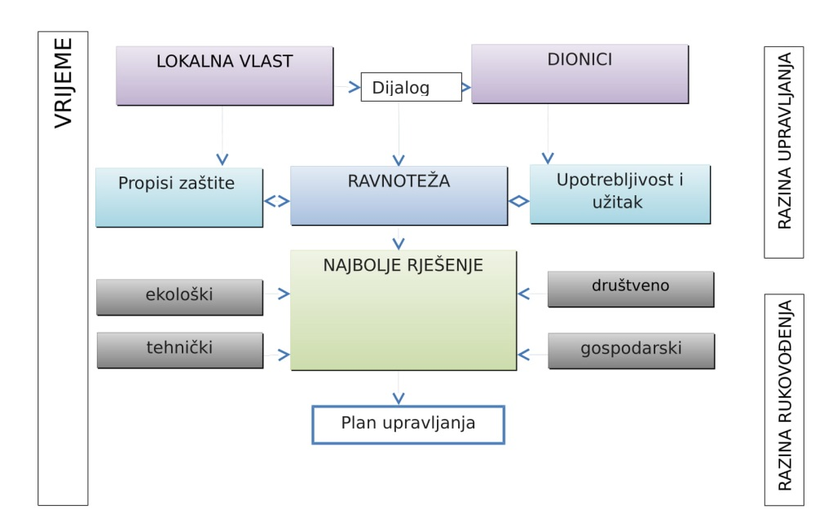
Mehanizam kompromisa
VRIJEME
Zajedno s jasnim propisima zaštite i planiranja trebaju postojati i planovi upravljanja koji bi mogli povijesnu zgradu učiniti živahnom i omogućili dugoročno korištenje povijesne građevine. Održavanje korištenja i aktivnosti ne može ovisiti samo o javnoj upravi, već mora biti zajednička (i glavna) odgovornost i privatnih vlasnika i investitora koji su uključeni u postupak donošenja odluka.

Slide 33
3. Dio - od izazova do strategije:
SAVJETI I PREPORUKE
Prelazak PIP-a s jednostavne fizičke zaštite na slojevitiji pristup upravljanju koji uzima u obzir društvena, ekonomska i ekološka pitanja pruža osnovu za davanje PIP-u ulogu u životu zajednice. PIP-a su vrlo često predmet sukoba između više dionika, usprkos brzim socio-kulturnim promjenama. Ovaj holističkiji pristup učinio je upravljanje PIP-ima sve zahtjevnijim.
Izazovi upravljanja PIP-ima polazeći od zajedničkog okvira koji predstavlja osnovu u vrlo širokom rasponu mogućih sustava upravljanja i rukovođenja. Izazovi se definiraju s postavljenim problemom i iz ciljeva koji se trebaju postići zatim završavaju prijedlogom strateških akcija korisnim za izradu lokalnih smjernica.

Slide 34
3. dio: od izazova do strategije:
SAVJETI I PREPORUKE
IZAZOV 1: NE POSTOJI JEDAN I JEDINSTVENI NACIONALNI I LOKALNI OKVIR ZA PIP-
a.
PROBLEM: U nacionalnim zakonodavstvima zemalja Središnje Europe nema posebnih
referenci na PIP-a.
CILJ: Olakšavanje razvoja komplementarnih instrumenata i propisa za integraciju
PIP-a kroz integraciju zakonodavstva i urbano planiranje kulturne baštine.
IZAZOV 2: URBANO KORIŠTENJE ZEMLJIŠTA, STRUKTURNO PLANIRANJE I
STRATEŠKO PLANIRANJE
PROBLEM: Urbana uporaba zemljišta, strukturni planovi i strateški planovi razvijeni
su zasebno i na različite načine.
CILJ: Poboljšati interdisciplinarnost i sudjelovanje, planiranje ponavljajućih radnih i
ažurirajućih sastanaka, uključivanje različitih stručnjaka u fazu projektiranja,
planiranje dugoročne ekonomske održivosti, definirati usustavljenu provedbu
planova uz financijsku podršku.
.

Slide 35
3. dio: od izazova do strategije:
SAVJETI I PREPORUKE
IZAZOV 3: GRAĐANI
PROBLEM: U Srednjoj Europi, civilno društvo je najčešće svjesno i uključeno u zaštitu
baštine pa prema tome i u poboljšanje PIP-a - sve dok to ne ometa životne
navike. To se više događa u malim zajednicama.
CILJ: Izgradnja percepcije grada kao zajedničkog vlasništva, organiziranje ciljanih i javnih
sastanaka, otvorenost za prijedlog suradnje (npr. Pakt o suradnji sa građanima),
uvođenje participativnog proračuna, povratne informacije.
IZAZOV 4: PROFITNI PRIVATNI SEKTOR
PROBLEM: Neadekvatna uključenost stručnjaka, poduzeća i privatnih tvrtki koji se često ne
smatraju saveznikom.
CILJ: Poboljšati uključenost privatnog sektora u proces odlučivanja i fazu praćenja,
sudjelovanje kroz sastanke i radionice, prihvatiti međusektorsko partnerstvo.
IZAZOV 5: SPECIJALIZIRANA TEHNIČKA TIJELA
PROBLEM: Stručnjaci i tehničko stručno znanje su rašireni, ali sektorski. Lokalnoj vlasti
(osobito u malim sredinama) nedostaje odgovarajućeg osoblja.
CILJ: Poboljšati kapacitete lokalnih vlasti, prihvatiti integrirani, participativni i
interdisciplinarni pristup (informacija i resursa), uključivanje strukovnih udruga
(arhitekti, inženjeri, odvjetnici, itd...)

Slide 36
3. dio: od izazova do strategije:
SAVJETI I PREPORUKE
IZAZOV 6: INTERNA SURADNJA
PROBLEM: Proces i postupci ishođenja odobrenja dugi su i složeni.
CILJ: Poboljšati zajednički dijalog i kontinuiranu suradnju, definicija
jednostavnijih postupaka s kraćim vremenskim rokom
IZAZOV 7: ODRŽIVA TEHNOLOGIJA
PROBLEM: Zajedničke tehnologije koje podržavaju održivost razvijene su
uglavnom za nove zgrade i često nisu prikladne za stari
građevinski fond.
CILJ: Stvoriti prikladne alate za zgrade s povijesnom vrijednošću.
IZAZOV 8: ODRŽIVI TURIZAM
PROBLEM: Turizam može oštetiti fizički okoliš i društveni život u
povijesnim područjima.
CILJ: Unaprijediti održivi turizam, korištenje i dostupnost PIP-ova,
educirati turiste o odgovornom turiz,u i kroz iskustvene situacije

Slide 37
DIJELJENJE PODATAKA
Cilj razmjene podataka je pružanje sveobuhvatnih informacija koje su lako dostupne i pojednostavljuje postupak dobivanja potrebnih podataka o PIP-ima.
Obrađeni i analizirani podaci
Usklađivanje podataka
WebGIS
Javno dostupni podaci

Slide 38
Web-GIS
WebGIS (portal karti) aplikacija je web-mapa koja se koristi za pregled, pretraživanje i prezentiranje informacija prikazanih u obliku interaktivnog sastava mapa.
Uvođenje WebGIS-a
Upotreba portala karata i GIS-a općenito zahtijeva korisne podatke za pružanje sveobuhvatnih informacija koje su lako dostupne i koje mogu pojednostaviti povezane procese.
Prioritet nije izgraditi lijepu aplikaciju, već reagirati na zahtjeve za dobivanjem informacija, prilagodljivim dizajnom i „pričanje priče“.
Glavni cilj: pružanje informacija (ili priče), a ne podataka

Slide 39





Web-GIS
Podatak
Server / cloud
Korisnici
Map aplikacija

Slide 40
Web-GIS - prednosti
Zašto Web-GIS?
* Brz i učinkovit način širenja prostornih informacija
* Atraktivna prezentacija u lako razumljivom obliku
* Alat za povezivanje podataka iz različitih izvora
* Digitalizacija dnevnog reda
* Mnogo je načina uspostavljanja i održavanja WebGIS-a

Slide 41
Najčešće pogreške
1. Želimo GIS jer je u trendu
2. Skupi IT proizvod
3. Nema dodane vrijednosti podataka
4. User-unfriendly
5. Nema softvera za radnu površinu

Slide 42
Korištenje BIM-a
Modeliranje informacija o zgradama računalni je proces za modeliranje i upravljanje zgradama, konstrukcijama i relevantnim podacima.
Prednosti upotrebe BIM-a:
* 3D vizualizacija zgrada
* Upravljanje podacima
* Operativno upravljanje
* Napredna analiza - energetska analiza, statička
analiza, detekcija sudara, simulacija konstrukcije,
procjena izvodljivosti itd.

Slide 43
Prezentacija BIM modela zgrade Gradske uprave
BIM model- baza podataka (COBie)
COBie je tablični format za informacije o modelu, a ne samo podaci o geometriji
To je standard koji osigurava zajedničku strukturu razmjene informacija o novim i postojećim građevinama
COBie se može izraditi na dva načina:
  Izravno iz alata za modeliranje
  Izvezeno i generirano izvan alata za modeliranje

Slide 44
Prezentacija BIM modela zgrade Gradske uprave
Podaci:

Slide 45
Prezentacija BIM modela zgrade Gradske uprave
Pilot projekt - zgrada „Gradske uprave”
BIM model- ne samo vizualizacija (3D)

Slide 46
Prezentacija BIM modela zgrade Gradske uprave
Pilot projekt - zgrada „Gradske uprave”
BIM model- ne samo vizualizacija (3D)

Slide 47
Prezentacija BIM modela zgrade Gradske uprave
Pilot projekt - zgrada „Gradske uprave”
BIM model- ne samo vizualizacija (3D)

Slide 48
Prezentacija BIM modela zgrade Gradske uprave
BIM model- energetski model (skup informacija)

Slide 49
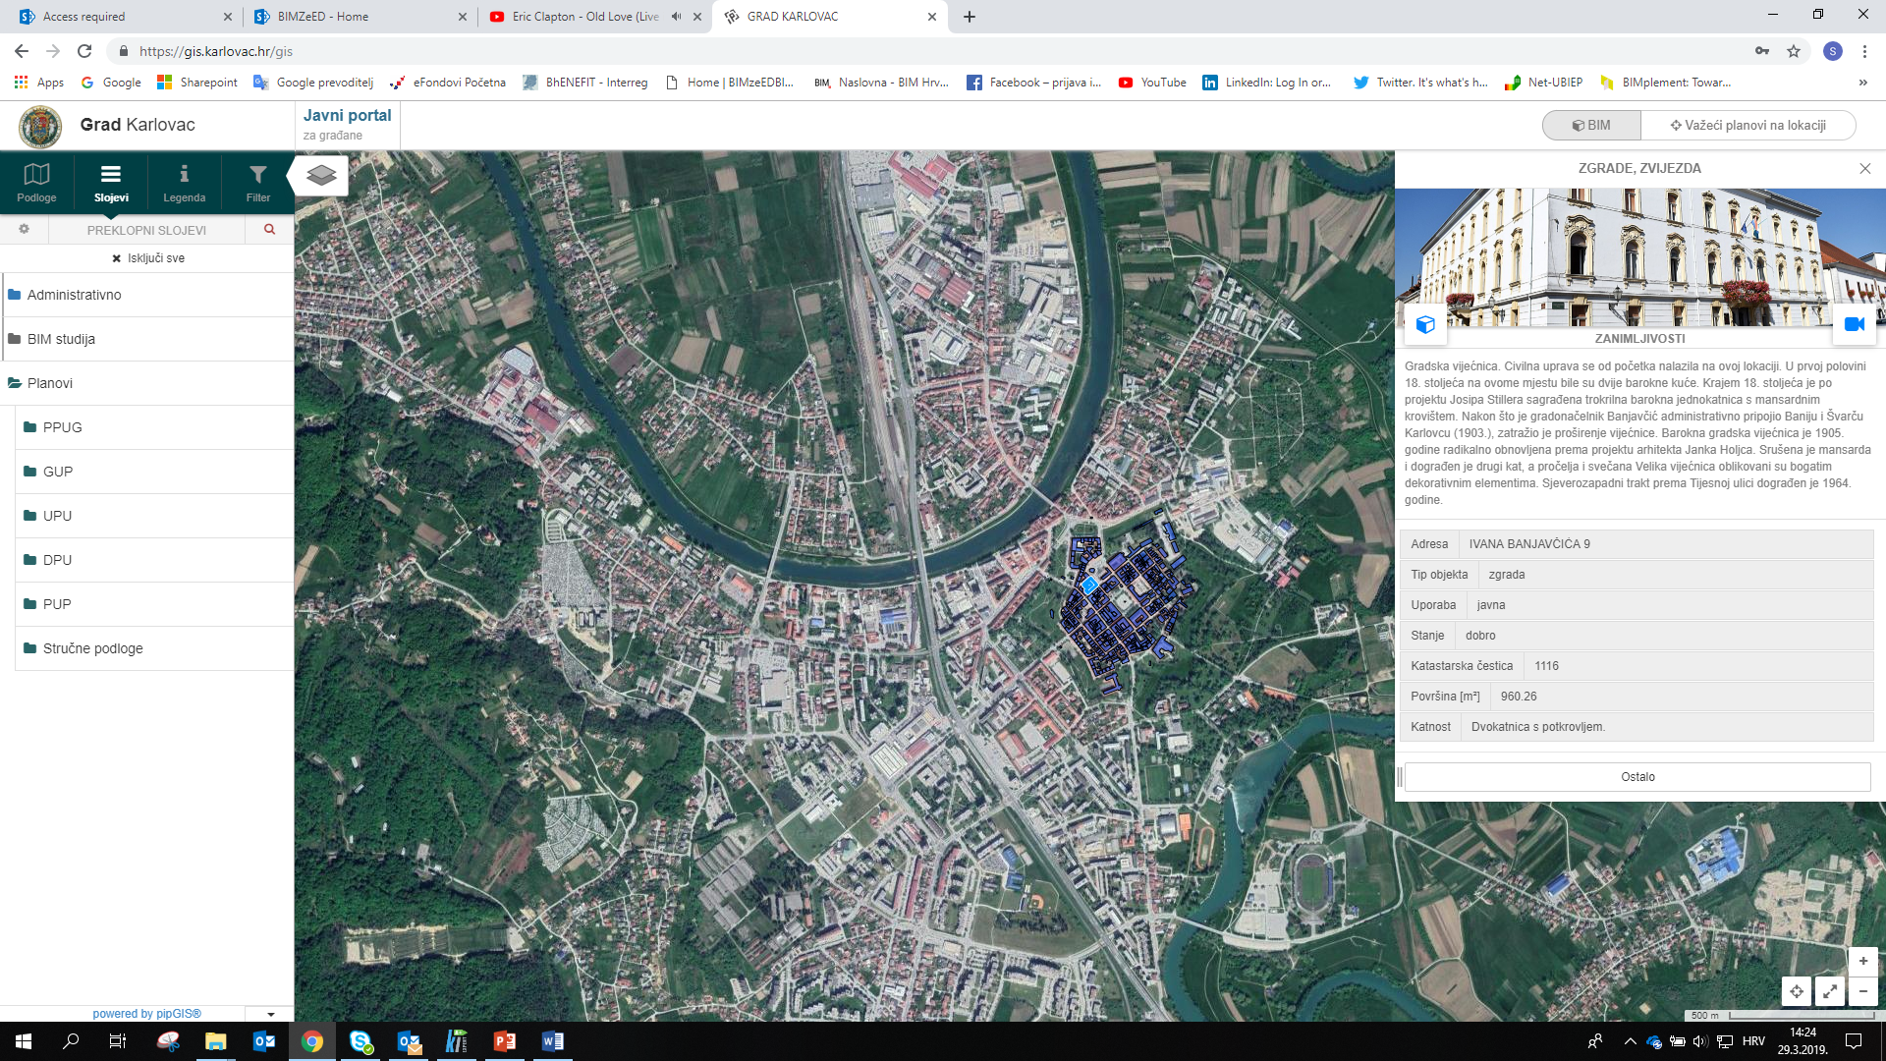
Prezentacija BIM modela zgrade Gradske uprave
BIM i GIS
BIM podaci su integrirani na GIS (novi sloj, interni i javni pristup)
https://gis.karlovac.hr/gis

Slide 50
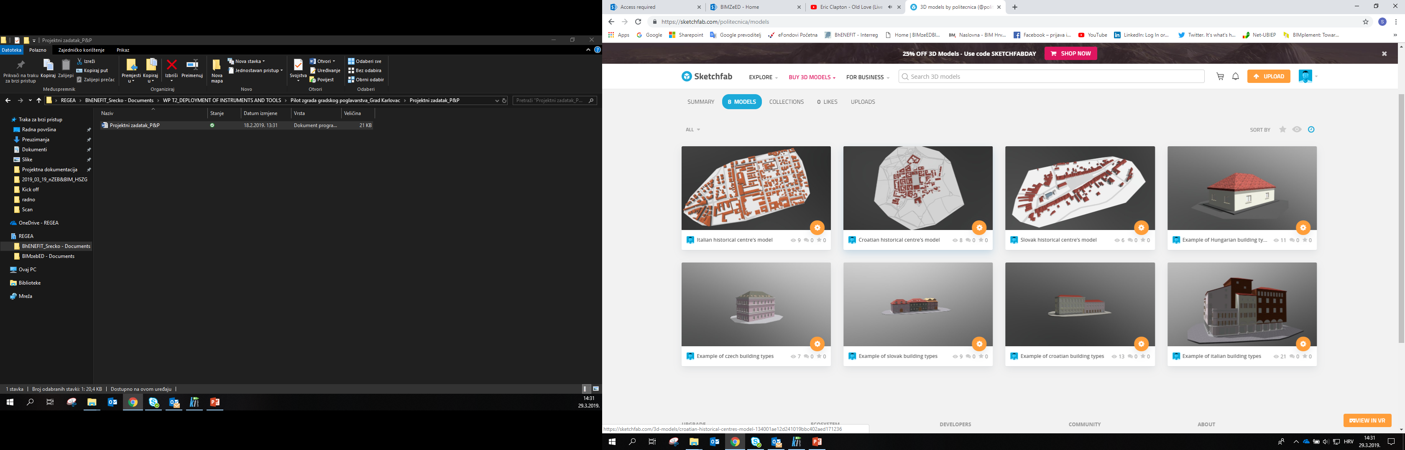
Prezentacija BIM modela zgrade Gradske uprave
BIM i GIS
Zajednička BIM platforma projekta BhENEFIT

Slide 51
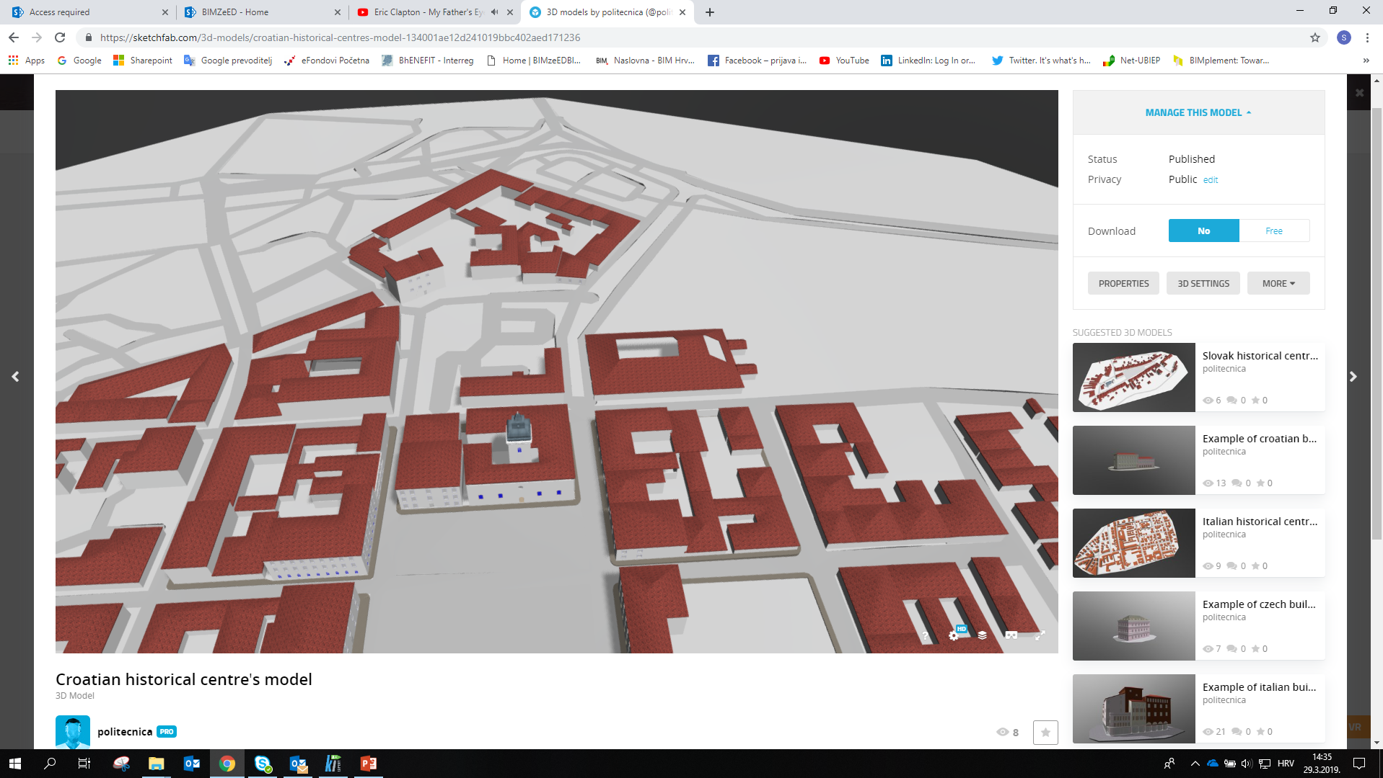
Prezentacija BIM modela zgrade Gradske uprave
BIM i GIS
Zajednička BIM platforma projekta BhENEFIT

Slide 52
BhENEFIT platforma
Svaka platforma sadrži opće podatke i specifične podatke.
Opći podaci:
• kartografska osnova: Tko će koristiti platformu? Ovisno o tome,
osnovna karta bit će prikazana na:
*tehnička karta: katastarske karte, topografske karte itd.
*prilagođena karta: opća referentna karta (npr. Google Maps, turističke
karte itd.)
*opće informacije o lokaciji, na primjer, podaci koji pomažu ljudima u
orijentaciji ili imovini zgrada (privatnih ili javnih) itd.
Specifični podaci:
• tematski slojevi: informacije o određenim temama ovisno o ciljevima i
svrsi platforme.

Slide 53
Primjer - grad Mantova
Izazov: URBANA REGENERACIJA
Ciljevi
• na tehničkoj razini cilj je identificirati i nadzirati područja koja se
regeneriraju
• na strateškoj razini cilj je definirati akcije koje treba poduzeti
uspoređujući karakteristike područja sa njihovim stanjima
degradacije.
Korisnici
• građani, organizacije i udruge koji će platformu koristiti za
izvještavanje o situacijama propadanja
• službenici lokalne vlasti koji će obrađivati podatke i izvještavati o
rezultatima.

Slide 54
Primjer - grad Mantova
Konačni rezultati
• dobiti kartu koja predstavlja percepciju ljudi o degradaciji
• nakon što se upotpuni mapa percepcije s tehničkim podacima, odrediti
koja su područja regeneracije te planirati konkretne akcije.
• nadzirati područja prije i nakon projekata urbane obnove.

Slide 55

Zahvaljujemo na pažnji!
Robert Vodopić (Grad Karlovac)
Sanja Belobaba (Grad Karlovac)
https://www.interreg-central.eu/Content.Node/BhENEFIT.html
robert.vodopic@karlovac.hr
sanja.belobaba@karlovac.hr
+385 47 628 176

